Slide 1
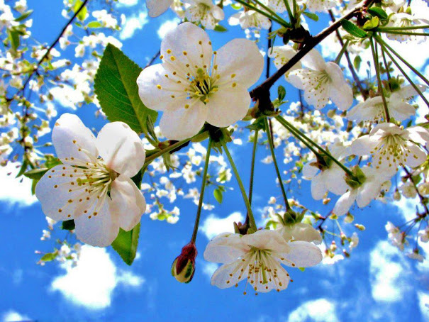
ГИБРИДИЗАЦИИ ПЛОДОВЫХ КУЛЬТУР
1. Понятие о гибридизации
2. Типы скрещиваний
3. Подбор пар для скрещивания
4. Методика и техника гибридизации

Slide 2
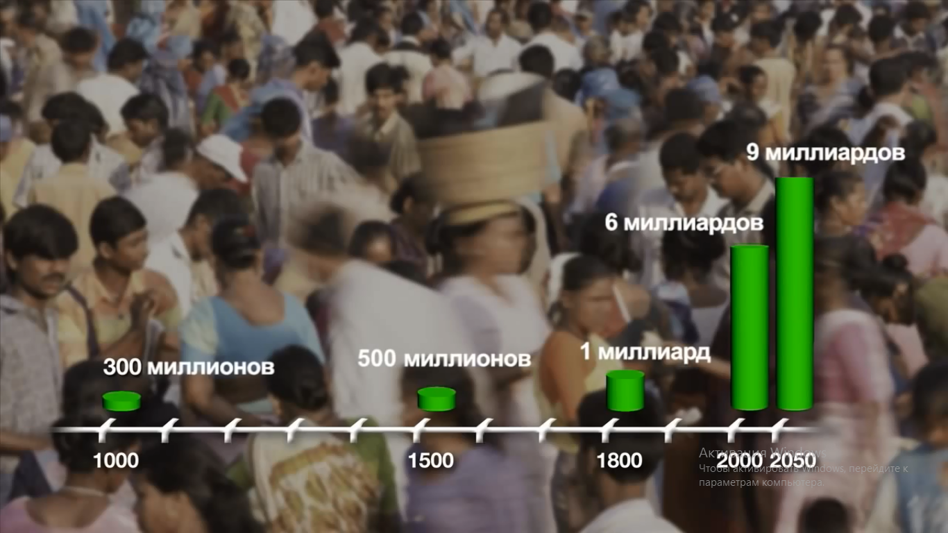

Slide 3

Гибридизация – основной метод селекции, который выражается в скрещивании растений различающихся по своей наследственности.
Организм, возникающий в результате гибридизации, называется гибридом.
Гибридизация делится на искусственную и естественную (спонтанную).
Гибридный организм несет в себе наследственные особенности обоих родителей.

Slide 4

Задача гибридизации в селекционной работе сводится к тому, чтобы обеспечить оплодотворение цветков материнского сорта пыльцой специально подобранного отцовского сорта и получить доброкачественные гибридные семена в необходимом количестве. Обычно скрещивание проводят по нескольким комбинациям. Число опыляемых цветков должно быть таким, чтобы получить 100-150 семян в каждой комбинации.

Slide 5
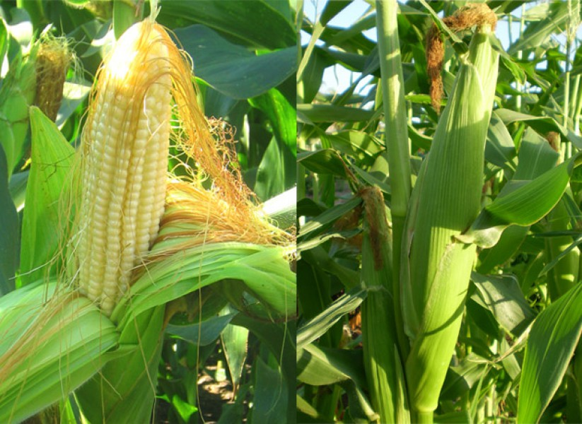
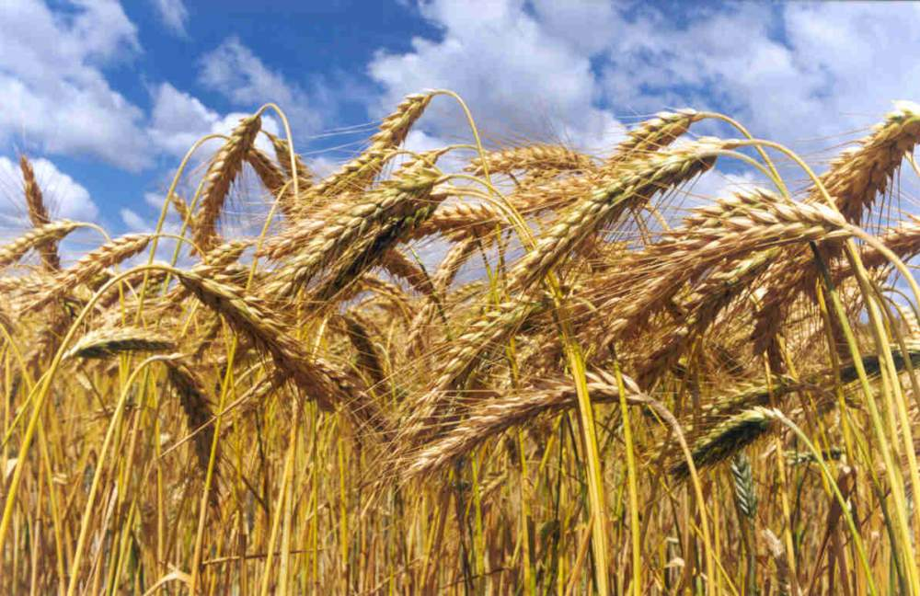
ГИБРИДИЗАЦИЯ
Инбридинг (внутрисортовое) – близкородственное скрещивание)
Аутбридинг (межсортовое) – скрещивание неродственных организмов)

Slide 6
ВИДЫ ГИБРИДИЗАЦИИ
Межвидовая
Внутривидовая
Близкородственная
Отдаленная
Осуществляется между особями разных видов
Осуществляется между сортами и породами внутри одного вида
Осуществляется между особями одного сорта и породы
Межродовая
Осуществляется между особями разных родов

Slide 7

Типы скрещиваний: однократные и многократные
В свою очередь, однократные скрещивания бывают:
– простые парные (А × В),
– реципрокные (взаимные, т.е. прямые и обратные = αА × βВ и βВ × αА), которые позволяют выявить специфику взаимодействия ядра и цитоплазмы,
– множественные (поликроссы = А × (В + С + …)), т.е. опыление проводят смесью пыльцы разных родителей,
– топкроссы (циклические скрещивания), когда разные матери скрещиваются с одним сортом-тестором,
– диаллельные (скрещиваются все родители со всеми во всех возможных сочетаниях).

Slide 8

Многократные скрещивания подразделяются на:
– возвратные (насыщающие, или беккроссы = (А × В)×А несколько раз, где А – рекуррентный родитель, В – донор) – очевидно, что это скрещивания гибридов с одним из родителей; сокращённое обозначение возвратных скрещиваний ВС1, ВС2 и т.д.,
– конвергентные (сходящиеся = параллельно возвратные скрещивания разных доноров с одним и тем же рекуррентным родителем, а затем скрещивание полученных беккросс-линий),
– ступенчатые (((А × В) × С) × и т.д.),
– межгибридные (сложные).

Slide 9
Подбор родительских пар для скрещивания
- эколого – географический метод;
-по продолжительности отдельных фаз вегетации;
-по элементам структуры урожая;
-подбор пар при селекции на иммунитет

Slide 10
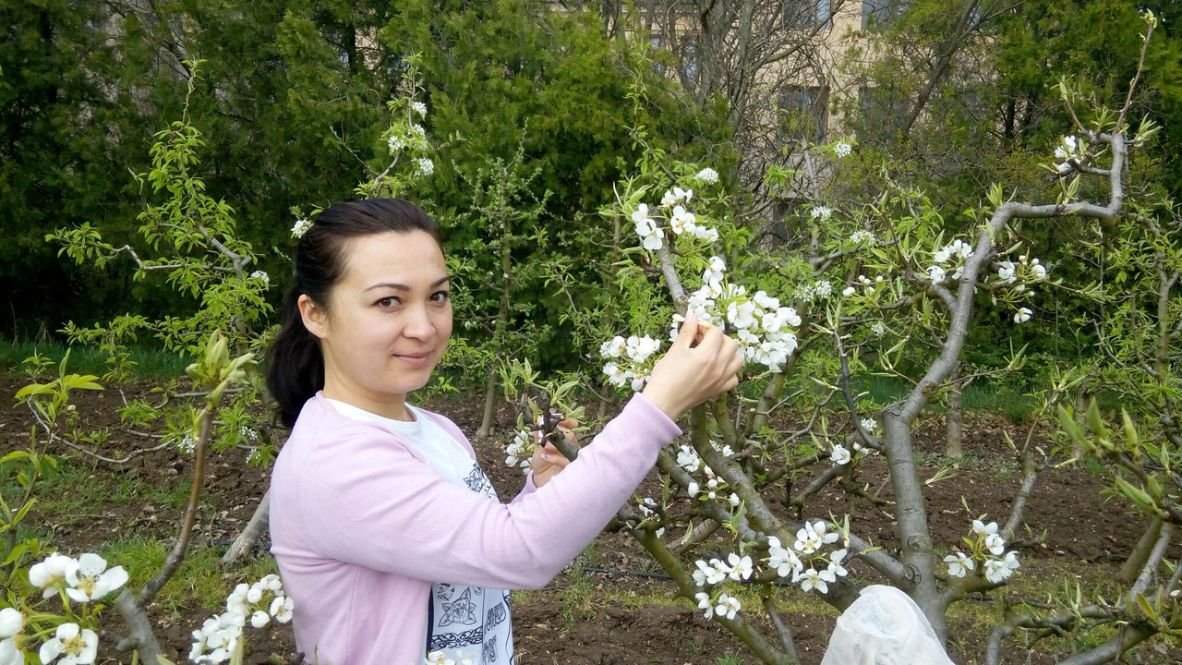
Методика и техника скрещивания
Выбор и проверка материнских растений

Slide 11
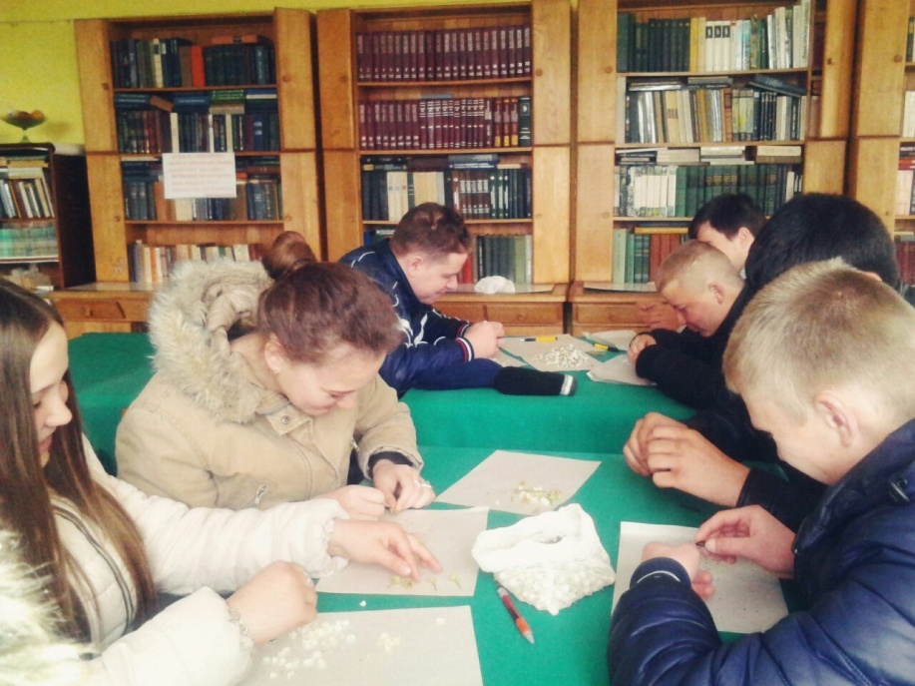
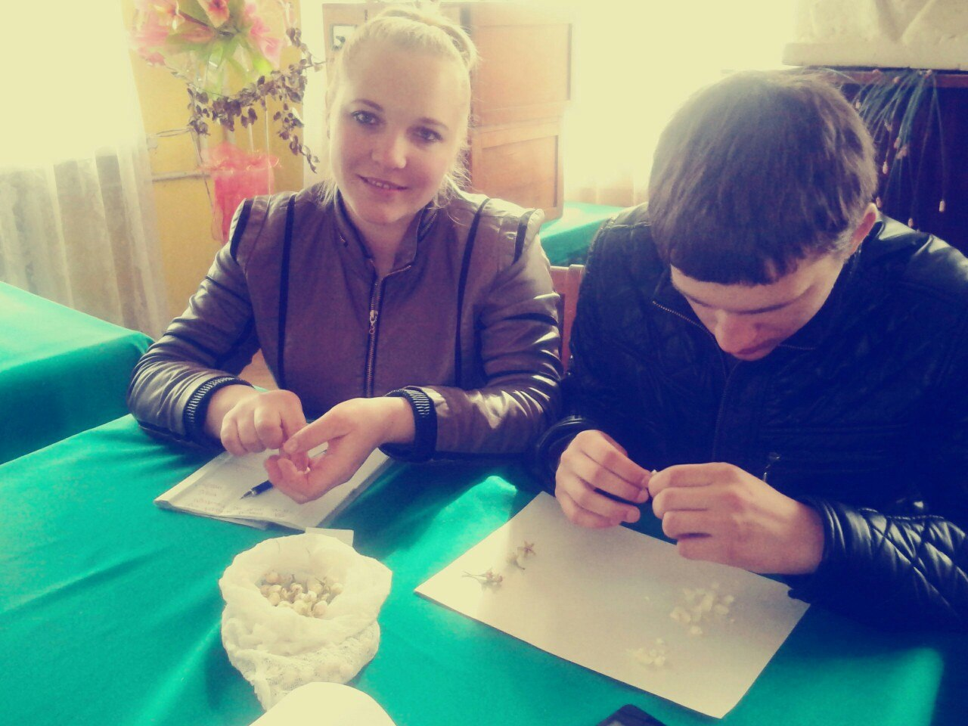
Методика и техника скрещивания
Заготовка пыльцы

Slide 12
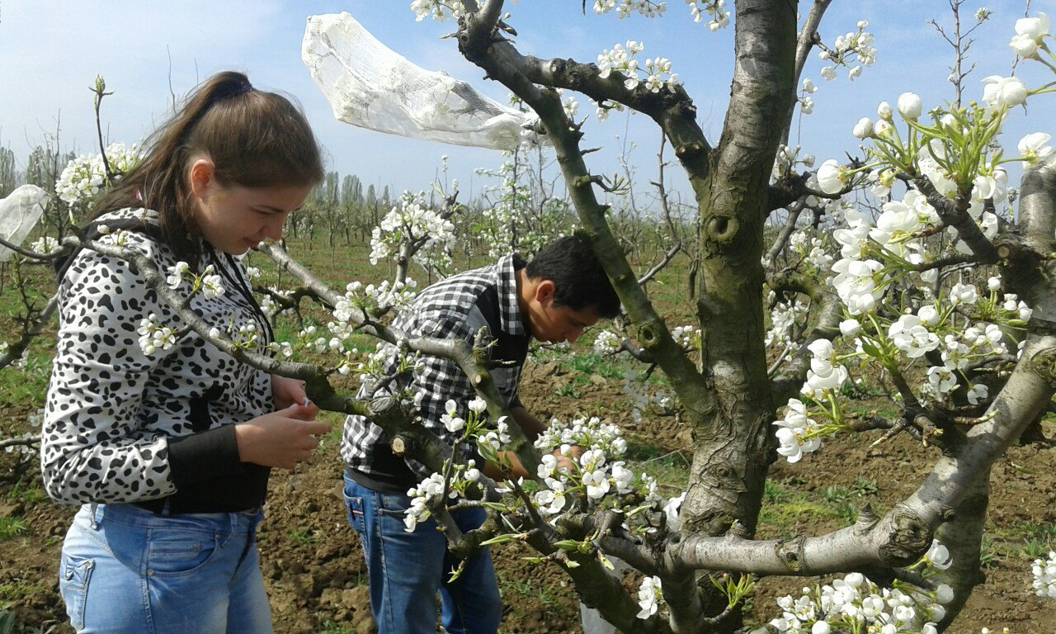
Методика и техника скрещивания
Искусственное (естественное)опыление

Slide 13
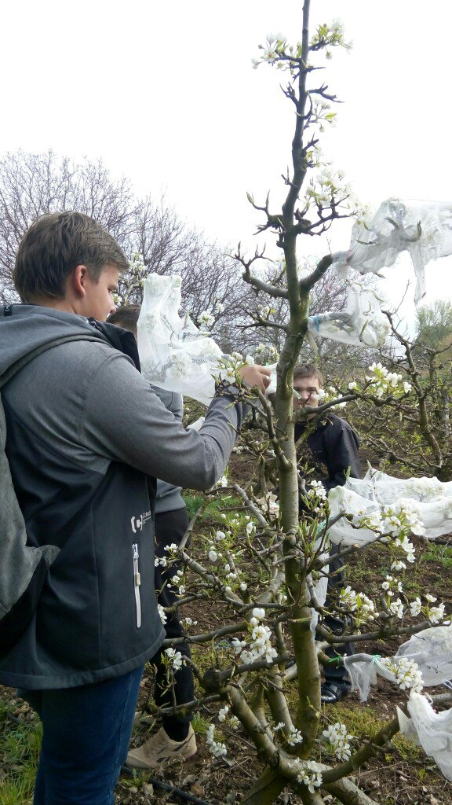
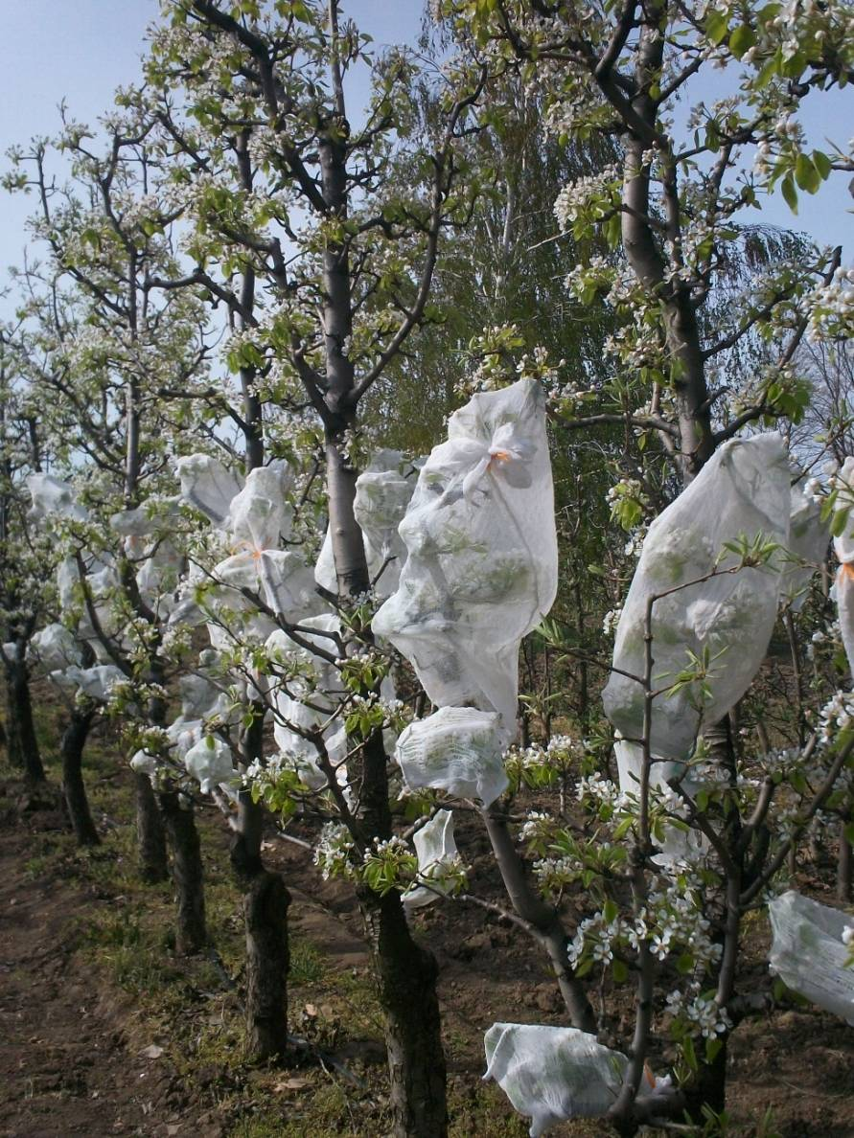
Методика и техника скрещивания
Изоляция опыленных цветков (соцветий) растений

Slide 14

СПОСОБЫ ОПЫЛЕНИЯ
свободное
ограниченно свободное
принудительное

Slide 15

СПАСИБО ЗА ВНИМАНИЕ

Slide 16
3 курс студентов. Предмет «Семеноводство с основами селекции» Возраст 18-20 лет. Исследовали методику гибридизации плодовых культур. Материал представлен в виде презентации. По окончанию изложения всего материала, проводиться тестирование.

Slide 17
Тесты: 1. Материнская форма обозначается:
1. А х В 2. В х А 3. ♀ 4. ♂ 5. F₁ 6. F₂
2. Функции ДНК в генной инженерии
1) Синтез ДНК 2) Расщепление ДНК 3) Удвоение ДНК 4) Рекомбинация ДНК
3. Какая гибридизация называется межвидовой?
1) скрещивание, между растениями, которые принадлежат разным видам и родам
2) скрещивание, между растениями, которые принадлежат к разным видам
3) скрещивание, между растениями, которые принадлежат к разным родам
4) скрещивание, между растениями, которые принадлежат одному виду
4. Какое скрещивания называют сложными?
а) скрещивания между двумя родительскими формами, проведенные единовременно
б) скрещивания, в которых принимают участие более чем две родительские формы
в) скрещивания, в которых сочетают в гибридном потомстве наследственность нескольких родительских форм
г) скрещивания, в которых гибрид повторно скрещивается с одним из родителей
6. Какая гибридизация называется межродовой?
1) скрещивание, между растениями, которые принадлежат разным видам и родам
2) скрещивание, между растениями, которые принадлежат к разным видам
3) скрещивание, между растениями, которые принадлежат к разным родам
4) скрещивание, между растениями, которые принадлежат одному виду
7. Какое скрещивания называют возвратным?
а) скрещивания между двумя родительскими формами, проведенные единовременно
б) скрещивания, в которых принимают участие более чем две родительские формы
в) скрещивания, в которых сочетают в гибридном потомстве наследственность нескольких родительских форм
г) скрещивания, в которых гибрид повторно скрещивается с одним из родителей
8. Простое скрещивание
а) Полигибридное б) Дигибридное в) Моногибридное г) Тетрагибридное

Slide 18
9. Что такое гибридизация?
Процесс получения полиплоидов
Процесс скрещивания между собой 2-х и более последовательно включающих наследственно различающихся родительских форм
Процесс скрещивания родительских форм с одинаковыми наследственными характеристиками
Совокупность наследственно различающихся растений, полученных в результате отбора
10. Какая гибридизация называется внутривидовой?
скрещивание, между растениями, которые принадлежат разным видам и родам
скрещивание, между растениями, которые принадлежат к разным видам
скрещивание, между растениями, которые принадлежат к разным родам
скрещивание, между растениями, которые принадлежат одному виду
11. Какое скрещивание называется поглотительным?
а) скрещивания между двумя родительскими формами, проведенные единовременно
б) скрещивания, в которых принимают участие более чем две родительские формы
в) скрещивания, в которых сочетают в гибридном потомстве наследственность нескольких родительских форм
г) продолжительные насыщающие скрещивания
12. Назвать естественную гибридизацию:
а) внутривидовая б) межвидовой в) спонтанная г) межродовая
13. Гибрид и его поколения обозначаются:
а) зМ, ,зТ б) F0, F1, F2, F3, Fn в) М0, М1, М2, М3, Мп
г) М, С, Т д) МВ, СВ, ТВ е) И0, И1, И2, И3, Ип

Slide 19
14. Участки гибридизации, это:
а) участок, на котором высевают родительские формы для получения гибридных семян первого поколения
б) участок, на котором высевают гибридные семена первого поколения
в) участок, на котором высевают элитные семена
г) участок, на котором высевают оригинальные семена
15. Какая гибридизация называется отдаленной?
скрещивание, между растениями, которые принадлежат разным видам и родам
скрещивание, между растениями, которые принадлежат к разным видам
скрещивание, между растениями, которые принадлежат к разным родам
скрещивание, между растениями, которые принадлежат одному виду
16. Инбридинг - это:
а)скрещивание различных видов
б)скрещивание близко родственных организмов
в)скрещивание различных чистых линий
г)увеличение числа хромосом у гибридной особи
17. Межлинейная гибридизация в селекции растений приводит к:
а) проявлению у гибридов эффекта гетерозиса
б) снижению жизнеспособности
в) получению новых чистых линий для дальнейшего скрещивания
г) появлению гомозиготных гибридов, используемых для массового отбора
18. Неродственное скрещивание называется
а) гетерозисом; б) аутбридингом; в) инбридингом

